Slide 1







Implémentez un modèle de scoring Ismail Can OGUZ 17/11/2023 Openclassroom-P7

Slide 2

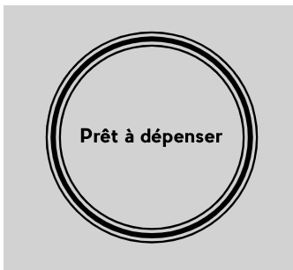

Problématique
Scénario : "Prêt à Dépenser" veut établir un système de scoring de crédit.
Défi : Certains clients ont un historique de crédit limité.
Pourquoi cela compte ? Les clients veulent plus de transparence.
Enjeu : Développer un scoring adapté aux clients peu familiers avec le crédit.
Réponse : Transparence accrue pour satisfaire les attentes croissantes des clients.
Besoin Client : Comprendre les décisions de crédit.
Objectif Entreprise : Incarner les valeurs de transparence.

Slide 3
Table des matières
Introduction
Présentation de la Problématique
Aperçu du Jeu de Données
Modélisation
Choix des Mesures
Visualisation via MLFlow UI
Pipeline de Déploiement
Utilisation de Git et Github
Tests Unitaires
Analyse de Data Drift
Utilisation de la Librairie Evidently
Dashboard sur le Cloud
Démo du Dashboard Déployé
Plateforme Cloud Utilisée (Heroku)
Conclusion
Récapitulation des Points Clés
Questions et Échanges

Slide 4
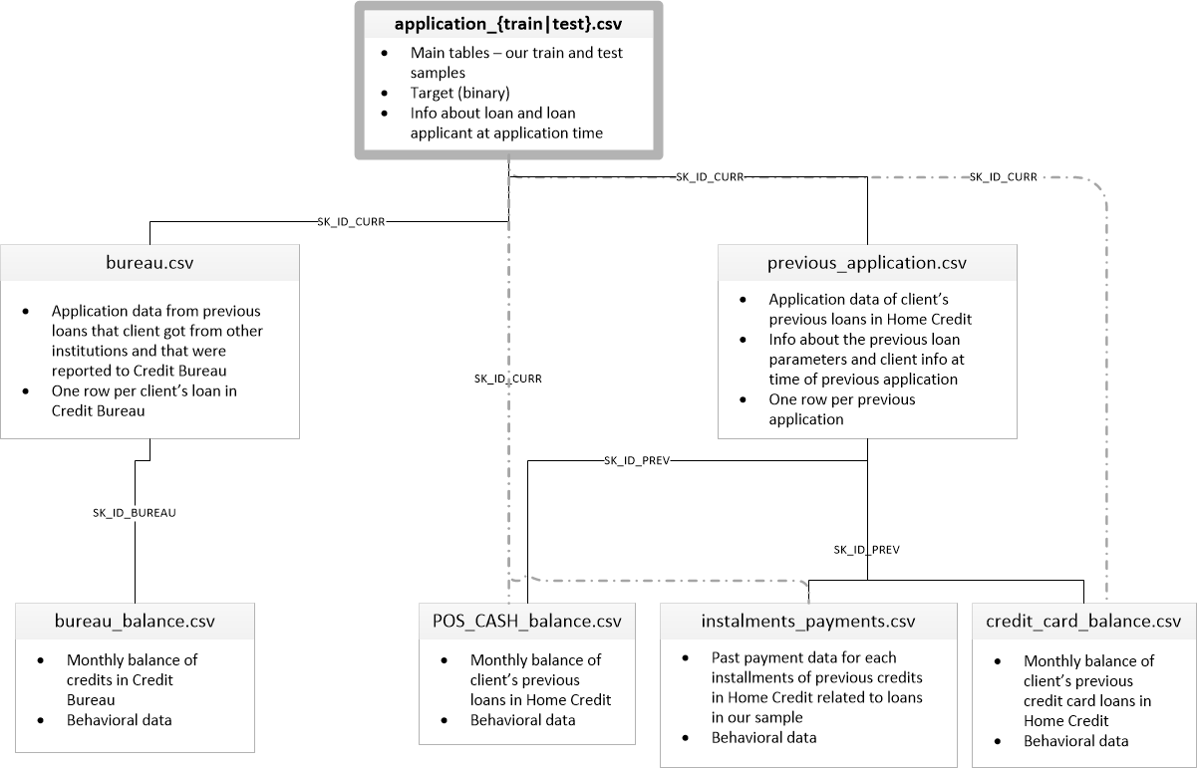

Présentation des données
Info cruciale sur chaque demande de prêt. Colonne TARGET indique le résultat du remboursement.
Aperçu des demandes de prêt antérieures chez Home Credit.
Infos sur les crédits antérieurs des clients.
https://www.kaggle.com/competitions/home-credit-default-risk
Inspiré par le Kernel
Historique des paiements pour les prêts antérieurs chez Home Credit.
https://www.kaggle.com/code/willkoehrsen/start-here-a-gentle-introduction/notebook

Slide 5
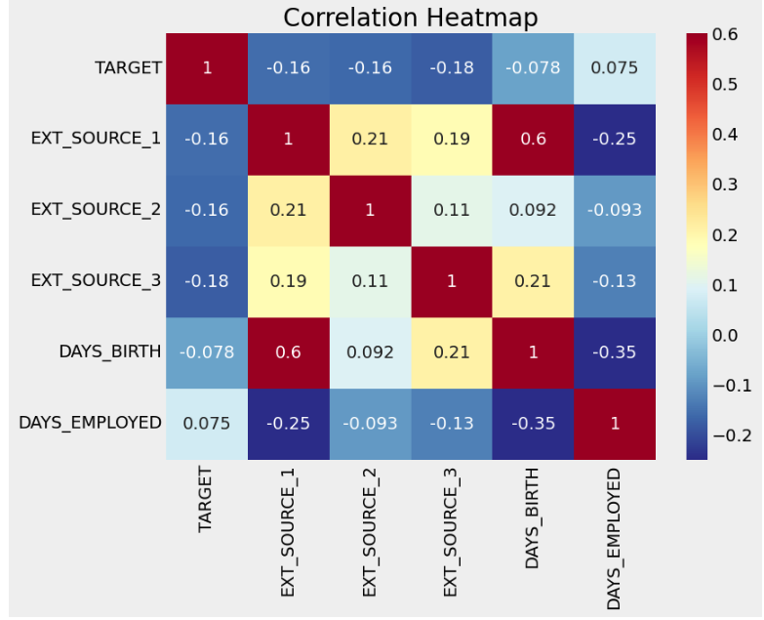
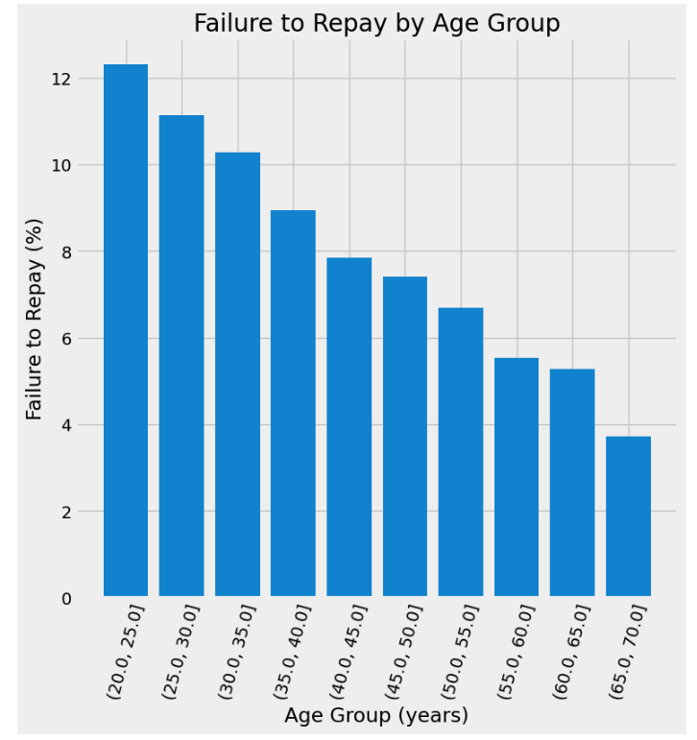
Preprocessing et Feature Engineering
Étapes EDA
Encodage Variables Catégorielles
Label encoding (binaires).
One-hot encoding (autres).
Traitement Anomalies
Identif. anomalies DAYS EMPLOYED.
Calcul taux de défaut (anomalies, non-anomalies).
Exploration Âge
Analyse âge par rapport à TARGET.
Visualisation différences remboursement.
Création Colonnes Additionnelles
app_poly et app_domain basées sur corrélation.

Slide 6
Préparation des Données
Division des Données
Modèles Évalués
Optimisation des Hyperparamètres
Meilleur Modèle Sélectionné
%80
Train
Dummy Classifier
Régression Logistique
Forêt Aléatoire (Random Forest)
XGBoost
LightGBM
Trouver les meilleurs hyperparamètres via la validation croisée basée sur le score AUC.
LightGBM obtient le meilleur score AUC-ROC.
Training data set
Train-test split
Test
%20
Score de Credit
Training data set
Analyse des Métriques de Performance
Utilisation de l'ensemble de test pour prédire la probabilité d'approbation de crédit.
Entraînement Final
ML modelés
LightGBM
Test
data set

Slide 7
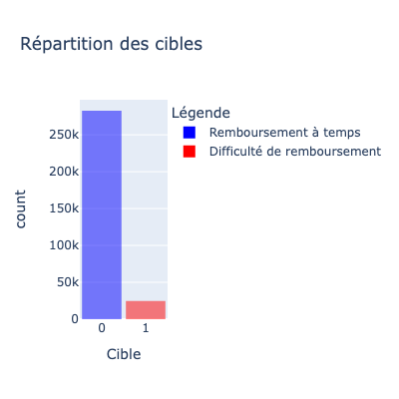
Gestion du Déséquilibre des Classes
Distribution de la Variable Cible :
Classe majoritaire : 92% (remboursement à temps)
Classe minoritaire : 8% (difficulté de remboursement)
Traitement du Déséquilibre des Classes :
Réglage des Hyperparamètres :
Utilisation de class_weight et scale_pos_weight.
Suréchantillonnage et Souséchantillonnage :
Application de SMOTE pour suréchantillonner la classe minoritaire.
Utilisation de RandomUnderSampler pour souséchantillonner la classe majoritaire.
Objectif : Équilibrer les classes et améliorer la performance du modèle sur les données déséquilibrées.

Slide 8
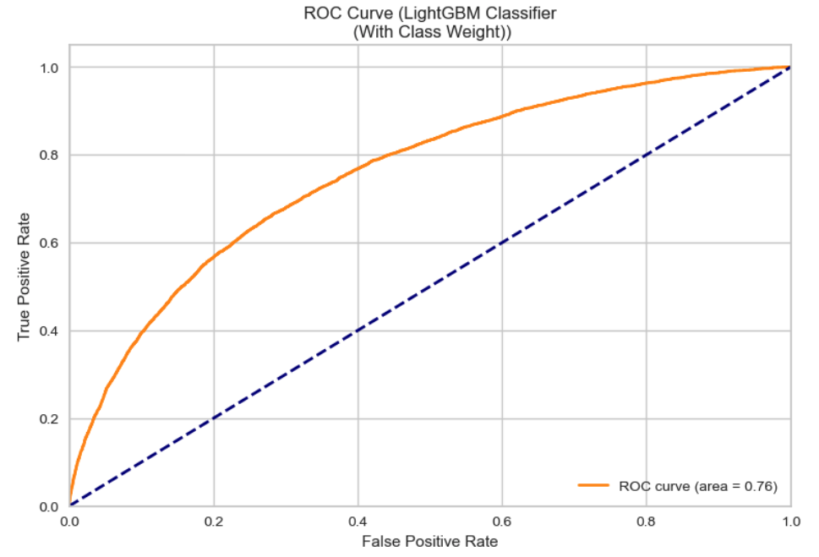
Évaluation Performances Modèles avec Métriques Adéquates
ROC (Receiver Operating characteristic)
Défi de Déséquilibre de la Variable Cible
Choix de Métriques Adaptées:
Limitations de l'Exactitude
AUC(Area Under the Curve) pour la Discrimination
Score F2 pour la Réduction des Faux Négatifs
Précision pour la Fiabilité des Prédictions Positives

Slide 9

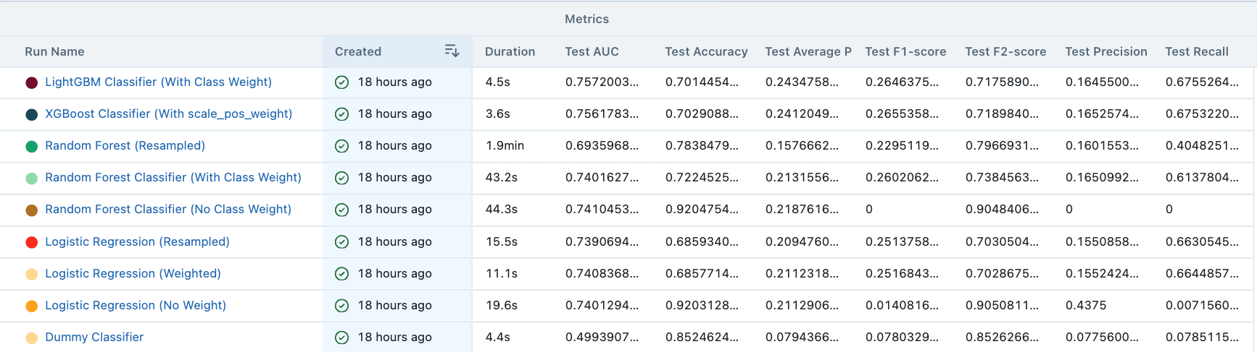
Analyse Comparative des Modèles avec Suivi MLflow
Suivi MLflow :
Comparaison modèles
AUC, Score F2, Rappel, Précision, Exactitude
Analyse Modèles :
Vue complète MLflow
Forces/Faiblesses, Métriques d'évaluation

Slide 10
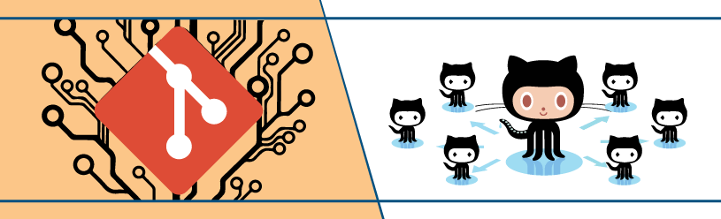
Données:
Importation et prétraitement.
Modélisation:
LightGBM et XGBoost.
Interprétation:
Analyse SHAP pour comprendre.
Tests et Qualité:
Pytest, qualité du code.
Gestion de Version:
Git pour suivi des versions.
Collaboration GitHub:
Collaboration d'équipe, projets.
Déploiement Continu:
GitHub Actions pour CI/CD.
Documentation:
README, documentation.
Évaluation Continue:
Ajustements pour amélioration.
Reproductibilité:
Sauvegarde modèle, reproductibilité.
Pipeline de Développement

Slide 11
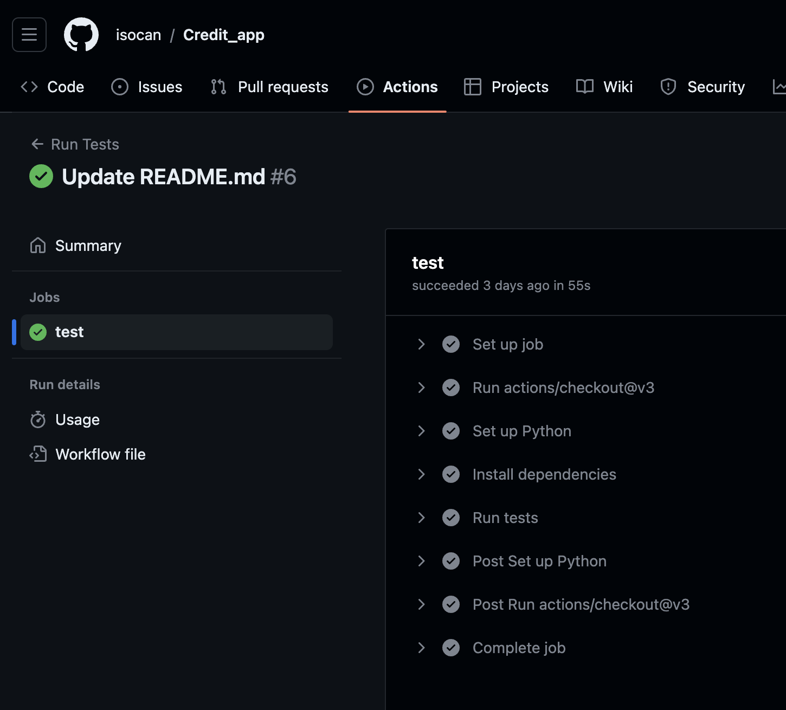
Automatisation et Qualité: Tests Unitaires dans le Pipeline GitHub
"Intégration Continue": Automatisation des tests unitaires à chaque modification de code.
"GitHub Actions": Exécution automatisée des tests sur GitHub.
"Rétroaction Rapide": Détection immédiate des erreurs, améliorant la qualité du code.
"Validation du Code": Les tests assurent que le code répond aux spécifications.

Slide 12
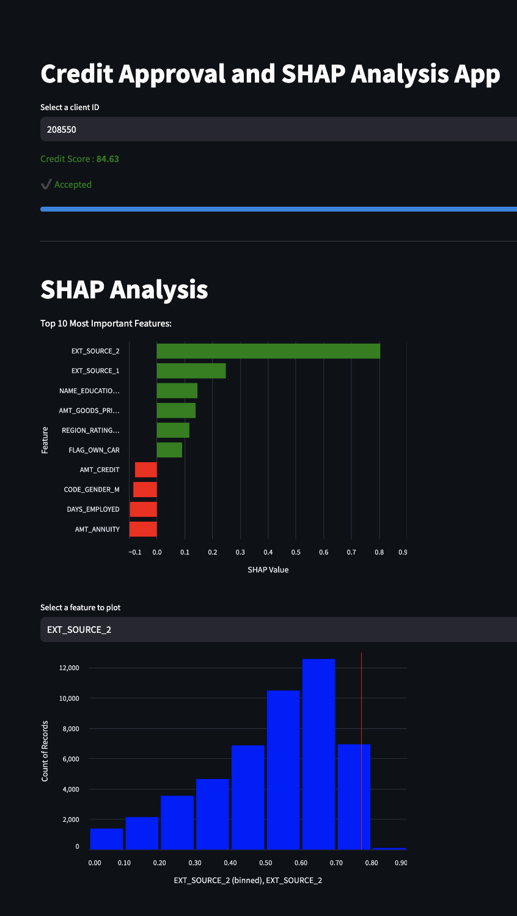
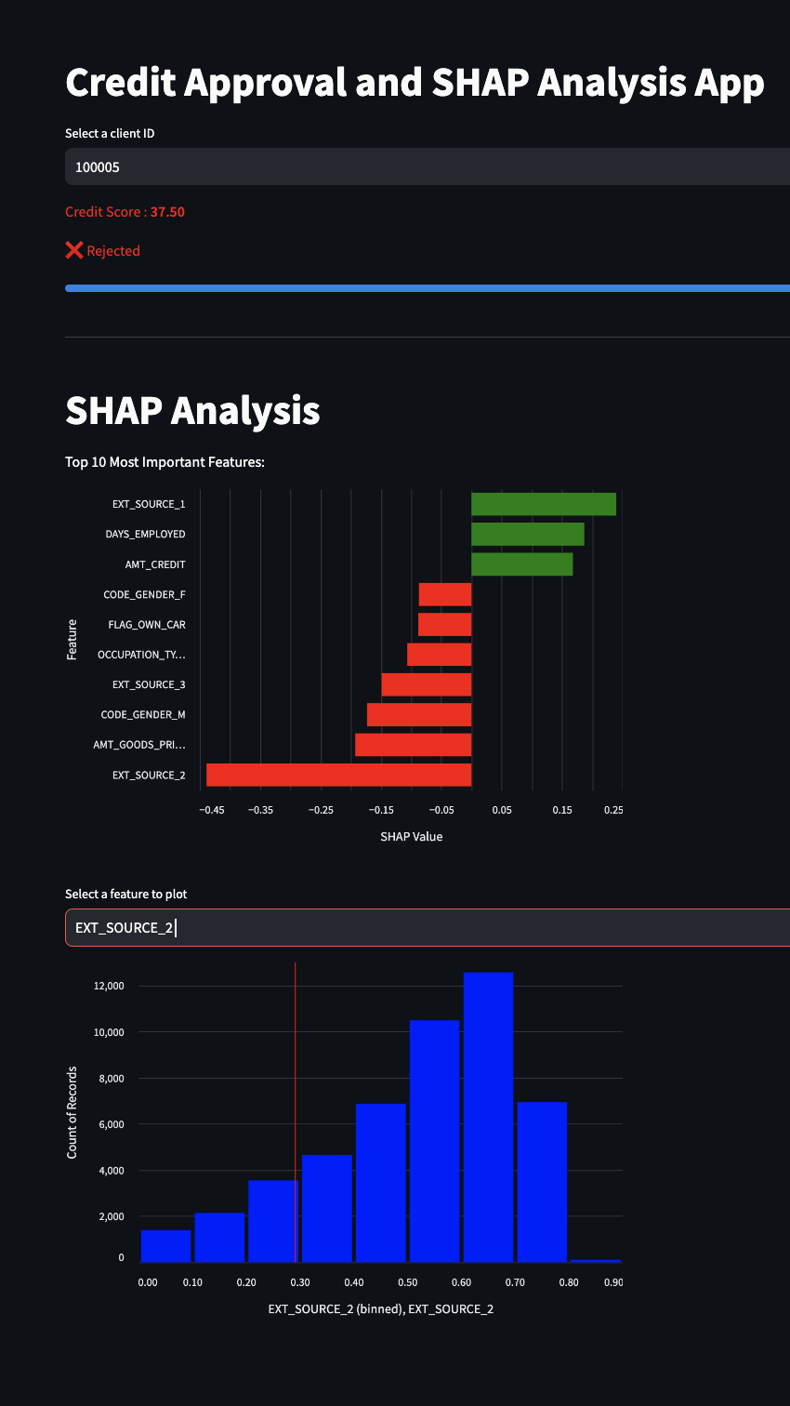

Slide 13
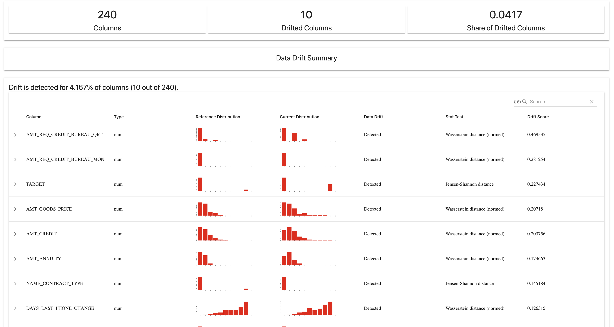
Résultats de l'Analyse de Data Drift
Surveillance de la Performance
Détection de Déviations : 10 colonnes clés présentent un data drift significatif.
Colonnes Principales en Data Drift :
AMT_REQ_CREDIT_BUREAU_QRT
AMT_REQ_CREDIT_BUREAU_MON
TARGET
AMT_GOODS_PRICE
AMT_CREDIT
AMT_ANNUITY
AMT_REQ_CREDIT_BUREAU_WEEK
NAME_CONTRACT_TYPE
DAYS_LAST_PHONE_CHANGE
FLAG_EMAIL
AMT_INCOME_TOTAL

Slide 14
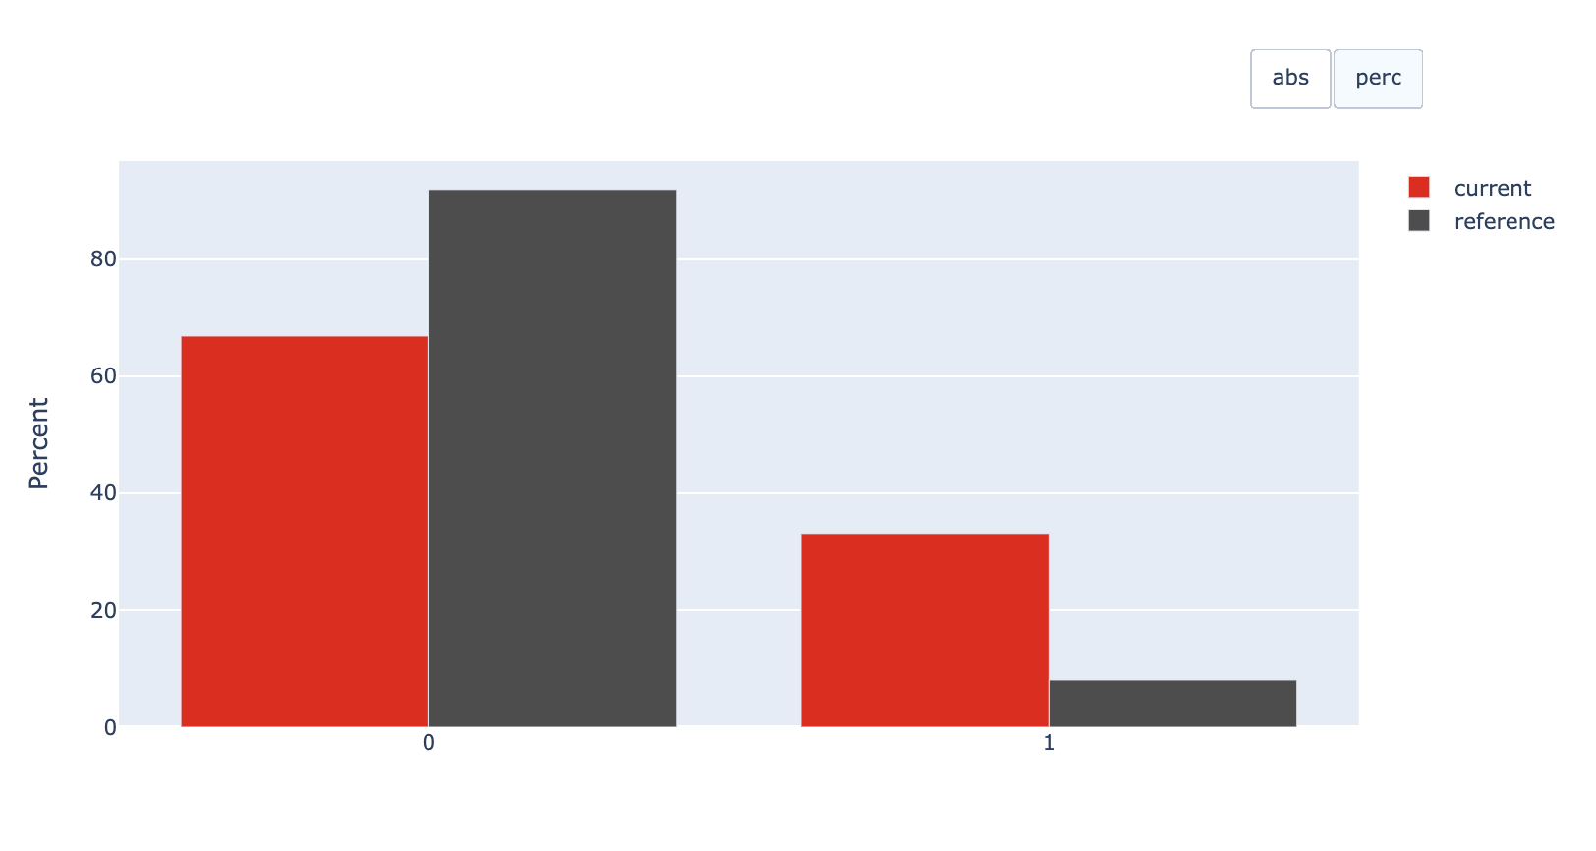
Interprétation des Résultats
Préoccupation : La colonne TARGET montre des changements dans les étiquettes de classe.
Implications pour la Maintenance
Nécessité d'Action : La détection de data drift souligne la nécessité de mises à jour régulières.
Actions Recommandées :
Mises à jour du modèle en fonction des nouvelles tendances.
Utilisation d'outils de surveillance pour une détection rapide des dégradations de performance.
Conclusion
Crucial pour la Fiabilité : La surveillance du data drift est cruciale pour assurer la fiabilité continue des prédictions du modèle.

Slide 15
Conclusion
Déploiement Réussi :Le modèle de scoring de crédit a été déployé avec succès sur le serveur, offrant ainsi une solution opérationnelle pour évaluer la probabilité de défaut de paiement des clients.
Application Intuitive L'application développée fournit aux clients une évaluation transparente de leur score de crédit, positionnant visuellement leur profil par rapport à l'ensemble des clients.
Interprétabilité Accentuée En utilisant l'importance des caractéristiques, nous avons pu expliquer aux clients les raisons spécifiques pour lesquelles ils obtiennent ou non un crédit, renforçant ainsi la transparence dans le processus de décision.
Démonstration Impactante La capacité de montrer aux clients comment des caractéristiques spécifiques influencent leur admissibilité au crédit a un impact significatif sur la satisfaction client et la confiance dans le processus de prêt.
Vers l'Avenir Ce projet sert de base pour l'amélioration continue du modèle, en intégrant les retours des clients et en explorant de nouvelles fonctionnalités pour une évaluation de crédit encore plus précise.

